Slide 2
業務アプリケーション開発のためのRIA
クラスメソッド株式会社
情報システム部
福田寅成、杉浦篤史

Slide 3
会社紹介
クラスメソッド株式会社
企業理念
オープンな発想と高い技術力により人々の創造活動に貢献し続けます
設立 2004年7月7日（7月より第6期）
代表 横田 聡
事業内容
リッチインターネットアプリケーション開発
システム開発に関するコンサルティング
システム開発に関するトレーニング
強み
60件以上のRIA開発実績とノウハウ
ワンストップソリューション提案
機能とUIを共に重視するアプリケーション
社内受託システムでの強固なチーム体制
Notes:
横田聡：某RIA技術界隈では有名です。
業務RIA開発実績「数」では自称国内No1です

Slide 4
スピーカー紹介
福田寅成（Tomonari FUKUDA）
Java、Flex、.NET、Silverlight 担当
記事執筆
RIAアーキテクチャ構築
クラウドRIA開発
杉浦篤史（Atsushi SUGIURA）
Flash、Flex、Silverlight 担当
セミナー/ユーザーグループでの講演
カスタムコンポーネント開発
Silverlightの技術調査

Slide 5
負の歴史
既存Webアプリケーションの殆どが失敗
9割？
既存Webアプリケーションの特徴
業務生産性：現状維持または低下
そもそも使われない
プロジェクトが失敗し完成していない
要件実現のためのコストが多大に必要
Webアプリケーションへの期待 >>> 技術力

Slide 6
RIAへの期待
RIAに対する期待が高まっている
アーリーアダプタ
既存のアプリケーションへの不満
アプリケーション/サーバーのライセンス切れ
メンテナンスする技術者不足（古い技術）
不況の影響
新規にすべて作り直すコストはない
サーバー側はできるだけ再利用したい
新技術学習コストを最小化したい
サーバ負担・ネットワーク負担軽減
従来のアプリはサーバーへの負荷が大きい

Slide 7
なぜ業務にRIAなのか？
業務アプリケーション課題解決で効果
アニメーションやゲームの分野での変化は今まで通りの進化
RIAによって変化するのは
業務アプリケーション
である

Slide 8
RIAとは
リッチインターネットアプリケーション
リッチ：必ずしもアニメーションして画面がぐりぐり変形するわけではない
インターネット：必ずしもブラウザ経由とは言っていない
アプリケーション：クライアントアプリケーションの事だけをいっているわけではない
RIAとは何かをできるだけ正確に理解しておくことが必要

Slide 9
リッチさとは
例えば
使いやすい
理解しやすい
学習しやすい
飽き難い
マウスの移動量が少ない
エラーが視認しやすい
レイアウトが統一されている
使っていて楽しい
聴覚が刺激される
アプリケーションに期待する普通のこと

Slide 10
（再）RIAとは
従来のHTMLベースのアプリケーションでは実現できなかった操作性や視認性の実現に加え、表現力やレスポンスの向上を目指したWebアプリケーションです。
同時にサーバ負担・ネットワーク負担の削減を実現するアプリケーションです。
アプリケーション技術（Silverlightなど）の事を言うわけではなく、それによって実現されたアプリケーションの事を指す。

Slide 11
定義を満たしていればRIAか
答えは「YES」である
定義を満たすためのコストが問題
SDK/コントロール/コンポーネントの性質
量、カスタマイズ性、価格（無償/有償）
日本語（ユーザー）コミュニティによる情報共有
開発者の問題
C#、VB、Javaデベロッパは国内にも多数存在
標準準拠
できるだけ多くの人が利用している標準に従いたい
サポート
問題が起きた場合サポートで解決
Notes:
多数の開発者：大規模業務案件のような数で勝負する必要のある開発に採用可能
サポート：計算できるコスト。人間が解決する場合長時間かかり高いコストがかかる可能性がある。

Slide 12
Silverlight＝RIA実現技術の一つ
SilverlightはRIAの定義を満たしやすい有力な技術の一つ
Silverlight 3から本格的に業向けに展開
デザイナ/デベロッパによる努力が不可欠
顧客とのコミュニケーションが不可欠
デベロッパの意識改革が不可欠
その他のMicrosoft系技術のRIA
WPF
ASP.NET（＋jQuery等）
銀の弾丸ではない
Notes:
別にVBでもExcelでもRIAと言えるような作りこみを行っている会社さんはあると思う。
（特定のライブラリ依存になっているので一般的には普及しないと思うが）

Slide 13

RIA3大要素
リッチなUI
デザイナと
デベロッパの協業
高速データ通信

Slide 14
高速データ通信
従来のHTML、XMLはデータ量が大きい
Silverlight 3：バイナリXML
開発者はWCFなどを利用していればOK
Adobe Flex：AMF
JSONも圧縮して利用
Notes:
先ほどまでに解説の無かったリッチさいがいに関して。
データ量が非常に大きい場合、クライアントおよびサーバー側での圧縮解凍負荷によりパフォーマンスが低下する「場合」がある。

Slide 15
デザイナとデベロッパの協業
デザイナがプロジェクトの早い段階から深くかかわることが大切
デザインパーツデベロッパとして振る舞うだけではRIAに成りえない
デザイナが行う事
ヴィジュアルデザイン
ユーザビリティデザイン
関連するアプリケーション要件の調整
クライアントデベロッパと連携した実装
対顧客対応
Notes:
ヴィジュアルデザイン、パーツデザインだけでは全く駄目です。
むしろデベロッパよりプロジェクトでは重要な役割を担う。

Slide 16
技術の歴史
５
使い勝手
RIA第2フェーズ？
（２００8年～）
２
４
C/S
（クライアントサーバ）
（１９９０年代初頭）
RIA
（２００３年後半～）
１
３
メインフレーム/
ダム端末
（～１９８０年代ごろ）
HTML Web
アプリケーション
（１９９０年代中盤～）
それぞれ登場時期
配布性/保守性

Slide 17
過去の非RIAとの比較？
RIAは今までのアプリケーションの
良いところをすべて受け継ぐ
ような存在になっていく
RIAのタイプ
RIAらしいRIA
ネイティブAPI＋ブラウザアプリ
Google Native Client
レガシーな見た目、使い勝手そのまま
Notes:
過去のものより良いのは当たり前。
HTML Webアプリで失われたC/Sの良いところを復活させたとか言われるが、
最近のHTML WebアプリもかなりRIAになってきているので、その点は特徴にならない。
ブラウザアプリなので、配布の問題は無いが、デスクトップアプリケーション開発技術の多くもこの問題を克服しているので、
この点もRIAの特徴にならない。
レガシーな見た目そのままも結構ある
＝Silverlightデフォルトのスタイルをより悪く言うとダサく、良く言うとシンプルにするような顧客要求がある。
ダム端末を移植したようなRIAも登場するでしょう。
Wiiのバーチャルコンソールでファミコンソフトがまったく手を加えられずに移植されているようなイメージ。
古いものでよいものはそのまま現代に蘇る。

Slide 18
しいて利点を挙げるなら。。。
UIコンポーネントの豊富さ
UIコンポーネントカスタマイズ性
クライアントでのヴィジュアル要素の描画
チャート、画像、動画
クライアントでのファイル生成
クライアントサーバー完全疎結合化による並行開発や単体テスト強化
開発生産性
コミュニティによる開発サポート
Notes:
コンポーネントはありものを使って楽に高度なものを作れるのもよいが、
カスタマイズできたりゼロから作って自作の高度なコンポーネントを作れるかが、
より高度なRIA開発の開発可能性を押し上げる要因の一つ。
また、コンポーネントそのものにバグがあった場合、自力で治せるかどうか。
（例えば、SilverlightのSDKにバグがあったら、自力で治せるか、
治しやすいようにSDKにコメントがたくさん入っているか、
治しやすいようなクラス構成、メソッド構成になっているか）
コーディング関係はどの技術も多くの改善方法が存在するので、
どれが良い等は比較し辛い。
また、そもそも手を動かしてコードを記述する時間は
頭で考えている時間に比べ短いので、
開発のコーディング以外の部分やRIAならではのタスクの進め方を
スマートにやる方法を模索する方が重要。

Slide 19
2大RIA採用理由
新しい技術で新しい事をしたい
RIAで今まで表現できなかったことをしたい
純業務アプリケーション
レガシーマイグレーション
ホスト/VB/Delphi/COBOL
HTML Web アプリ（ASP.NET、J2EE、PHP）
一般的なRIAのイメージは前者
実際の現場でのRIAへの期待は後者が多い

Slide 20
クラスメソッドの受注分析１
業務アプリケーションが90%を占めている。
その中でも基幹業務がほとんど
Notes:
RIAで飯を食っていく場合にこのような案件傾向になっていく。
これが基本でエンターテインメント系の割合を社内の技術者構成によって増やしていく程度。
（エンターテインメント系は業務アプリ以上に難易度が高くその割に利益率が低い案件が多い）

Slide 21
クラスメソッドの受注分析２
直接エンドユーザーと対話しながら開発するケースが多い
『オンサイト顧客』が弊社内に常駐するケースも多い
Notes:
このようなケースはRIA開発今後多くなるものと思われる。
デザインする人間、開発する人間が直接エンドユーザーと密に会話しないとRIA開発は成立しない。

Slide 22
業務アプリケーション
べたなデータベースメンテナンスアプリ
少し古いHTMLでできなかった部分を補完
それ以外はそのまま（見た目、使い勝手）
ビジネスの規模的に大きいのはこちら！
Notes:
社内での市場規模からみると圧倒的に純粋な業務向けアプリケーションが多く、
B2Cのアニメーションを多用したり、地図や画像を扱うようなアプリケーションの割合は少ない。
Wiiのヴァーチャルコンソールのように、
VB6のSilverlight上での実行環境なんてものを
誰かが作ると、それこそすべてのレガシーアプリケーションがブラウザに移植されるようになる。
（究極の再利用。BDプレイヤーでレコードを再生するようなイメージ。Wiiでファミコンソフトが動くのなら、
ブラウザでVB6も動くようになる。
GoogleのNative ClientのMicrosoft版早く出てくださいということｗ
プラットフォームが最新になることにより：
セキュリティ周りの恩恵を受けれる。
最新の言語、開発環境でメンテを続けられる。
RIAとスムーズに連携できる。
（ほんとうに差分だけ追加開発できるようになる）

Slide 23
業務アプリの考慮
業務向けコンポーネントが少ない
業務RIAの開発方法が確立されていない
ただ（現段階での）
RIAは業務アプリに対する
考慮が欠けている
Notes:
開発方法に関しては後述する.NET RIA Servicesが有力な選択肢の一つになりそう。
.NETでは過去、業務向けのコンポーネントは多数発売されている。
なのでコンポーネント業者さんは頑張ってほしいです。

Slide 24
業務アプリ開発に必要なもの
開発フロー
デザインワーク
カスタムコントロール、テンプレート
フォーム系、DataGrid、Validator
日本語入力、和暦
ファンクションキー、Ctrl/Shift/Alt
クリップボード連携
ベンダーによる手厚いサポート！

Slide 25
開発フロー
理想はXP型
要件定義時から動くものでコミュニケーション
小さいイテレーションを繰り返す
「デザイン」「実装」以外は従来通り
ウォーターフォールでも従来通りにいける
デザインやインタラクション関連設計は 早い段階から多数作成
画面レイアウト設計
画面インタラクション設計
画面コンポーネント設計
画面遷移
Notes:
弊社ではウォーターフォールはゼロ。
常に動くものを作ってどんどん納品してコミュニケーションしている。
特にC/Sを徹底的に分離する方式の詳細設計をすでに行っている場合、詳細設計も変わらない
プロジェクト管理でみてもデザイン寄りのタスクが増える程度で、
他は従来のXP通りといってよい。

Slide 26
開発フロー
UI設計/プロトタイプ開発/基盤開発
イテレーション１
イテレーション２
イテレーションｎ
本番リリース
Notes:
各イテレーション間には「振り返りフェーズ」があります。デザインチーム側も行います。

Slide 27

プレ開発フェーズ
デザイナ
デベロッパ
PL
営業
オリエンテーション
PL
営業
ヒヤリング
対象ユーザー、目的、制約、UI要件
プリモデリング
デザイナ
ペルソナ
モデリング
デザイナ
ワイヤーフレーミング
ペーパープロト（静止画）
スクリーンプロト（モック）
Expression Blend SketchFlow
Notes:
アプリケーション実装やサーバー云々は既存と変わらずやれます。
最初に各イテレーション前のデザイン寄りのワークフローに関しての
弊社の場合の進め方をお話します。
⇒ ペーパープロト：使い回さないUI検討用の粒度が小さく個数の多いもの
⇒ スクリーンプロト：ちゃんと作って使いまわせて実開発のViewのベースになるようなもの。
⇒⇒ Expression Blend SketchFlowが担当するようになるだろう。
ここまでを何回か行い、レビュー（ヒヤリング）しながら仕様を詰めていく。

Slide 28
開発フロー：イテレーション
イテレーション要件定義
デザイナ
デベロッパ
ヴィジュアルデザイン
インタラクションデザイン
（設計書作成）
詳細設計
（クライアント/サーバー）
スキニング
コンポーネントデザイン
レイアウト実装
（実装作業）
実装 （クライアント/サーバー）
実装済み画面への修正
単体テスト （クライアント/サーバー）
イテレーション結合テスト
デザイナ
デベロッパ

Slide 29
開発要素と開発ツール
Skinning
Layout
Interaction
Client Logic
Silverlight
Photoshop
Illustrator
Expression Blend
Expression Blend
Visual Studio
designer
designer
developer
designer
developer
developer
.ai、.psd
.xaml
.xaml
.cs / .vb
.xaml
.cs / .vb
ASP.NET
Server Logic
Visual Studio
developer
.cs / .vb
Notes:
・体制としてはクライアント側に役職が多く増えるイメージ。
・サーバー側は従来通りまたは従来よりスリム化した体制。
・クライアントロジックとサーバーロジック担当者は通常兼任。
・高度にC/Sが疎結合している、特に設計周りでサーバーインターフェース周りの
設計、フレームワークがかなりしっかりしている場合は別担当者が行う場合あり。
（大規模開発で可能）
・サーバー側はよりシンプルになる。
特に.NET RIA Serviceの登場により、全体を俯瞰するとN層ではなく2層になる。
・デザイナは一見パーツ作成者に見えるが、何度も言うが、
全体の要件設計から参加してもよいアクターであり、
理想はサーバーロジックまで見通せているデザイナがデザイン面のリーダーを担当している状態。

Slide 30
ツールの立ち位置
Expression Blend のSketchFlow
要件段階でのワイヤーフレーミング補助
Expression Blend
画像素材のアプリケーションへの組み込み
レイアウト
カスタムコントロール構築
Visual Studio
クライアントロジック構築
サーバーロジック構築
その他従来通り
Notes:
SketchFlowに関してはプロジェクトやイテレーションの早い段階で活躍すると推測しています。
従来静止画や紙ベースでコミュニケーションすることが多かったデザイン周りのコミュニケーション手段に
SketchFlowベースアプリケーションが追加される。

Slide 31
Expression Blend 3 w/z SketchFlow
SketchFlow：ワイヤーフレーミング
カスタムコントロールのデザイン
レイアウトデザイン
素材のプロジェクトへのインポート
Notes:
Blend周りでは素材を作成するツールがあります：
・Adobe Photoshop
・Adobe Illustrator
・Expression Desing

Slide 32
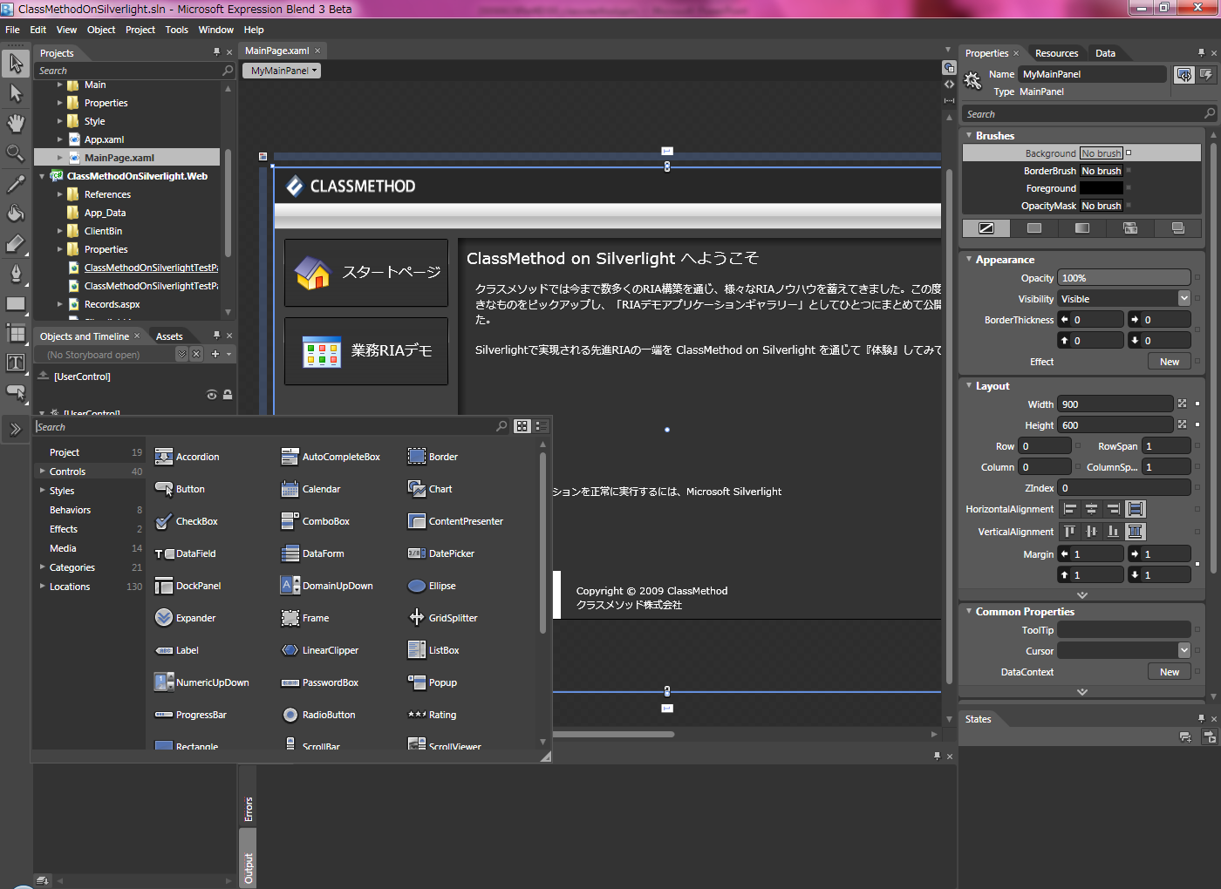
Expression Blend 3 w/z SketchFlow
Notes:
Blend周りでは素材を作成するツールがあります：
・Adobe Photoshop
・Adobe Illustrator
・Expression Desing

Slide 33
Visual Studio 2008 (2010)
カスタムコントロールのロジック開発
クライアントロジック開発
サーバーアプリケーション開発

Slide 34
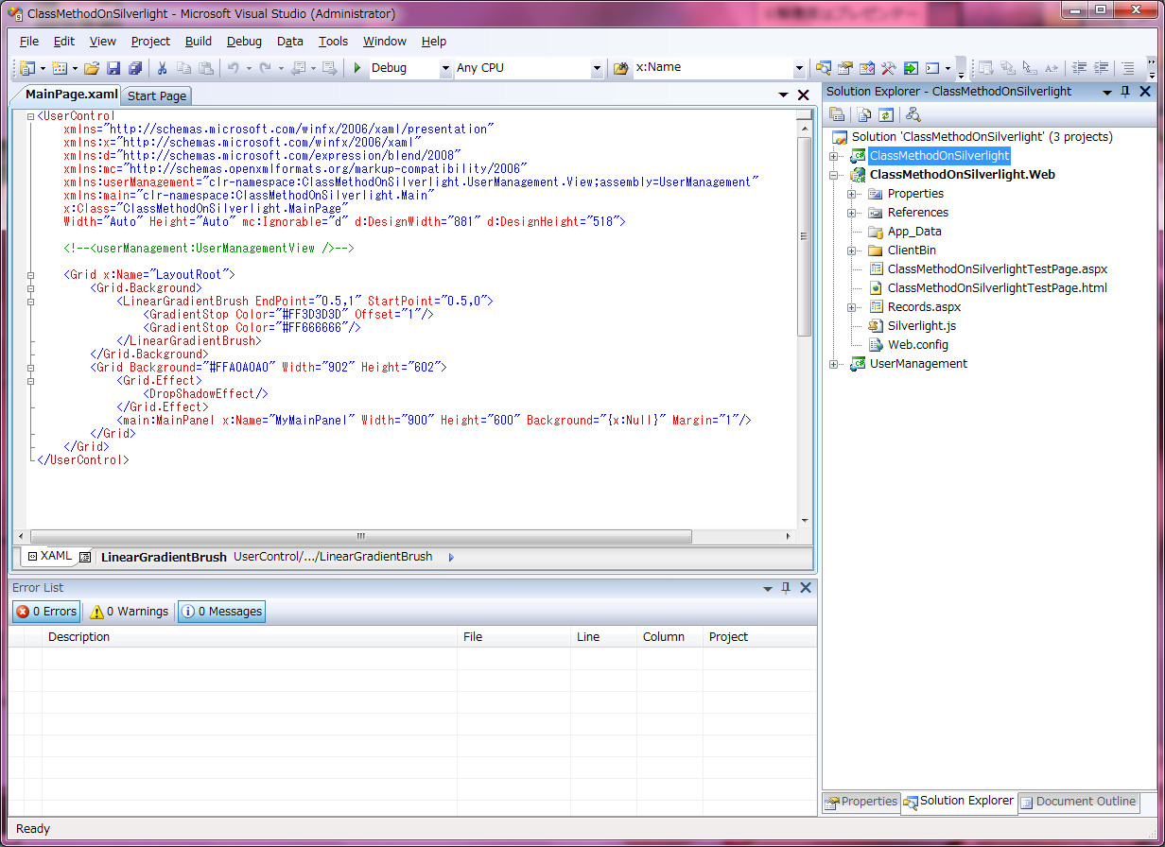
Visual Studio 2008 (2010)

Slide 35
Silverlight 3
多数のコントロールの追加
メディア
H.264、AAC
イメージ操作
エフェクト、GPU
ClearTypeテキストレンダリング
LocalConnection（Silverlight間通信）
バイナリXMLによる高速データ通信
.NET RIA Services
IIS連携
ストリーミング、キャッシュ

Slide 36
Silverlight 3 注意点
DeepZoomは知らなくてもよい
必要な技術者には情報は行き渡っている
開発者は身近に必要は技術領域にフォーカス
Silverlight中上級者向け技術ととらえる
UI寄りの技術習得にフォーカス
HTMLの習得と同じように全技術者必須
車輪の再発明をできるだけ回避する
CodePlexや各種ブログをチェック
SilverlightUG
Silverlight開発は難しい
地道に勉強していきましょう
Notes:
DeepZoomなどを利用した業務ユーザーインターフェースはなんなのか。
というところを設計できるようにならない限りそれを用いた実装のシーンは登場しない。
UIと全体のアーキテクチャを除けば既存の.NETです。

Slide 37
カスタムコントロール
豊富な業務向けコントロールが不可欠
フォーム、DataGrid
日本語入力、和暦
非英語関連機能は非常に注意！
逆にビジネスチャンス
Excel、Wordライクなコントロール
クライアントサイド汎用ビジネスロジック
Validator
簡単な計算などのライブラリ
データアクセス
.NET RIA Services
再利用が大きなカギ

Slide 38
ClassMethod on Silverlight ～Visual Studio / Expression Blend 連携～
デモ

Slide 39
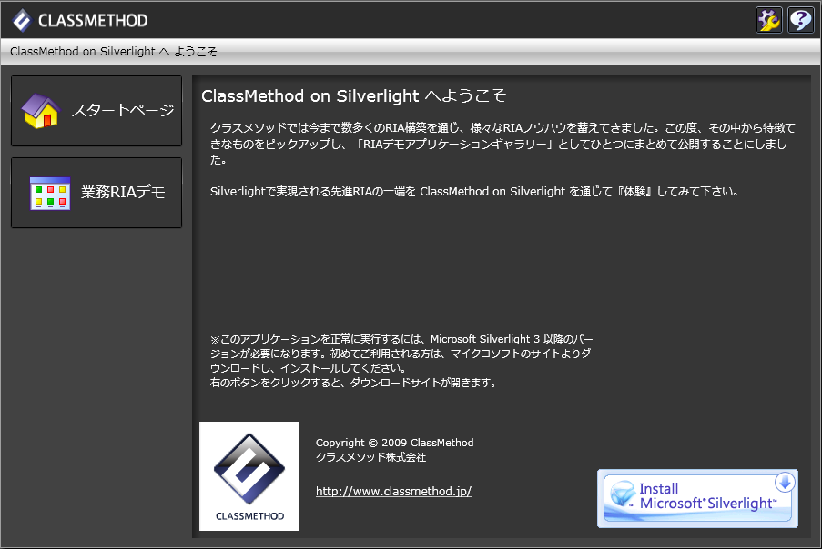
ClassMethod on Silverlight
Notes:
サンプルアプリケーション集

Slide 40
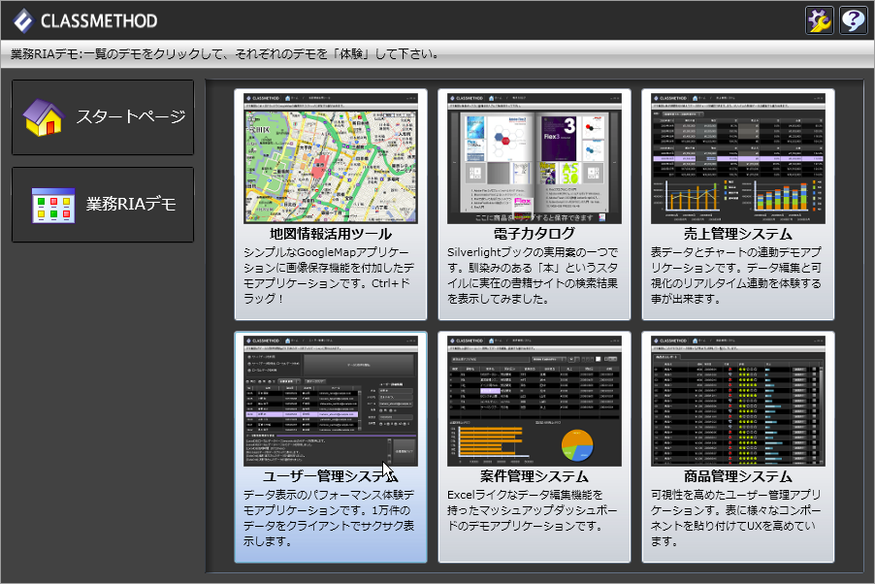
ClassMethod on Silverlight
Notes:
サンプルアプリケーション集

Slide 41
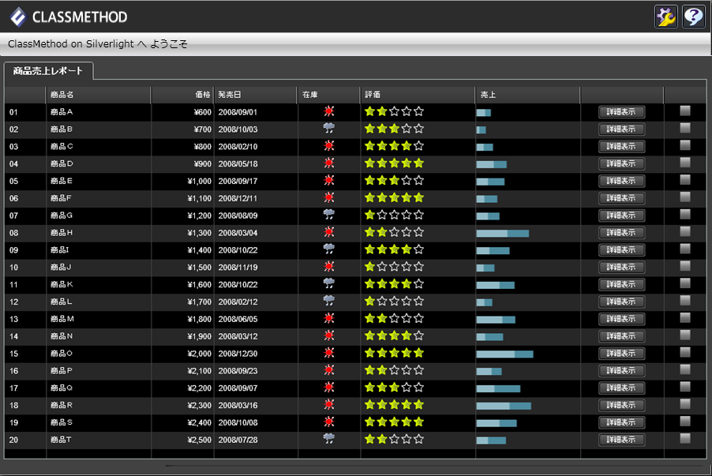
ClassMethod on Silverlight
Notes:
サンプルアプリケーション集

Slide 42
ClassMethod on Silverlight ～Silverlightによる業務アプリUI～
デモ

Slide 43
サーバーテクノロジー
WebClient、WCFなどからアクセスできる技術であれば基本何でもOK
SOAP Webサービス
REST：XML、JSON
基本はASP.NET
HTMLを返していたのをXMLに変更する
しばらくはこれがデファクトスタンダード
ADO.NET DataServices Framework＋ ADO.NET Entity Framework
.NET RIA Services
次期デファクトスタンダード（？）
Notes:
今後はSOAP Webサービスはあまり使われなくなるのでは？
（Javaなどの他の技術ではすでにあまり使われていない）

Slide 44
.NET 3.5 (SP1)
LINQ
ADO.NET Data Services Framework
RESTベースのデータ公開
ADO.NET Entity Framework
ドメインモデル中心のDB操作
ADO.NET Data Servicesでのクエリ推奨技術
ASP.NET controls for Silverlight
これら技術をすべて活用可能
Notes:
ある程度の制限はあるが、基本的な機能は利用可能と考えてよい。

Slide 45
通信方式
基本はHTTP
WebClient
WCF
データ形式
REST（XML）
ASP.NET
バイナリXML
Silverlight 3からの新機能(WFC)
通信データを圧縮
SilverlightによるHTTP通信とセキュリティ
http://msdn.microsoft.com/ja-jp/library/cc838250(VS.95).aspx
Notes:
ソケット接続は年々厳しくなる社内ネットワーク体制の観点から導入しにくくなっている。

Slide 46
アーキテクチャ例
Silverlight ランタイム（ブラウザ）
ASP.NET アプリ
画面
クライアント
ロジック
POSTリクエスト
サーバーロジック
App.xaml
App.cs
MainPage.xaml
サーバーロジック
MainPage.cs
HTTP通信
サーバーロジック
XMLレスポンス
他のRIAでもよくある一番シンプルなもの
サーバー側は極力既存ノウハウでいく
上図の3色がMVCになっている
Notes:
初期のRIA案件でトラブルになりたくない場合は、このシンプルなアーキテクチャを使う。
といっても何も特別なことは書いていない。
・XAMLにはもちろんロジック的なことは書かない。
（イベントハンドらもほんとはロジック側でADD/REMOVEしたいところ）
・クライアントロジックはデータの収集、サーバー呼び出し、結果の表示を行う
・コントロール的な処理（アクション）と通信処理（ロジック）と画面操作処理（ViewHelper）を分けてもよい
・通信はWebClientでべたにやってもいいと思う。
（おおやけのWebサービスを呼ぶ場合のイメージと同じ）
・サーバー側の処理はご自由に。
・HTMLを返していたのをXMLに変更
・チェック処理や画面遷移処理などはすべてSilverlight側に移動
（金融計算や権限チェックなどはクライアントサーバー双方で二重チェック）
・XMLが帰ってきたら、フォーマットなどすら行わず、画面にデータを渡せばOK
（フォーマットなどは基本的に画面コンポーネントが自分で行うようにします）

Slide 47
N層アーキテクチャ
大きくは疎結合2層
N層＋M層アーキテクチャ
できるだけC/S間は疎結合に
先ほどの例のクライアントサイドを強化
View – ViewHelper – Action – Logic
.NET RIA Services
N層開発を支援
細かく細分化されたクラスが協調して動作
映画のエンディングをイメージしよう！

Slide 48
ClassMethod on Silverlight ～簡単サーバー通信～
デモ

Slide 49
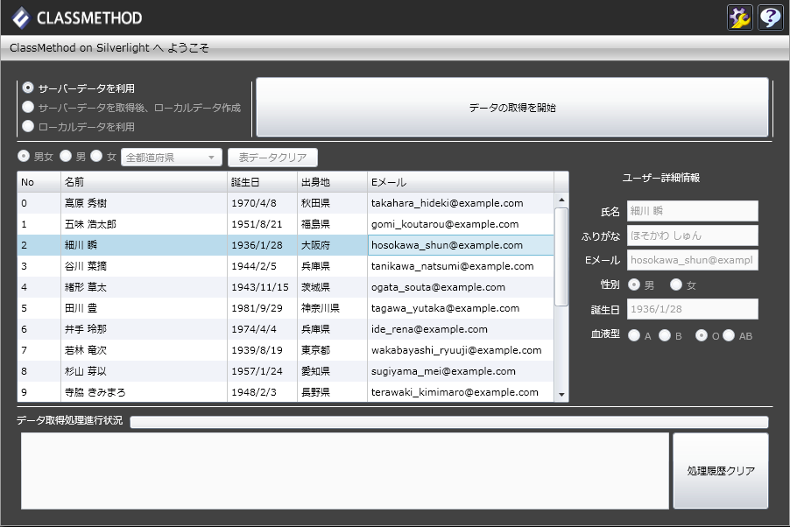
サーバーデモ

Slide 50
Yui @ AKABANA（Seasar）
Silverlight（.NET）版はまだありません
Yui（結）：沖縄の「ゆいまーる」より
http://akabana.info/ (近日公開http://akabana.net)
View
(View)
Helper
参照
ｲﾍﾞﾝﾄ
xaml.cs
が担当
(View)
Model
Action
Logic
DTO
Notes:
Action：コントローラ
細かい指示をHelperとLogicに対して行うようなコーディングスタイルが良い。
（指示だけしかしないが丸投げはあまりしないような感じ）
Logic：チェックを除いた再利用可能なロジックと通信。
通信関連のごたごたはすべてここで受け持ちActionにはDTOをIOとしてやり取りする。
Blendで自動生成したサンプルデータとライブデータの切り替えもここに集約するようにするとよい。
Helper：画面操作とバリデーションを行う。
Model：画面側の状態。サーバーと同じエンティティ群を利用する。
Formなどの用語を使ってもよいと最近思ってる。
DTO：ActionとLogic間をつなぐ入れ物。
オブジェクトを通信可能な場合はサーバー側も同じIOにする。
（Webサービス呼び出しの場合、プレーンなPONOではなくDTOに包んで送受信する）
ほかにもViewを管理するフレームワークや各種マネージャ、ユーティリティを用意してアプリを作ります。
この辺りは各社こつこつノウハウを貯めていくのではないかなと。
（フレームワークは軽めで自分で改造できるのが良いね）
ゆい：費用や期間のかかる高度な作業をしゅうだ順番に平等に行って、互いに助け合うこと。

Slide 51
.NET RIA Services
.NET RIA開発でのデファクト(予定)技術
N層開発を支援
RADスタイル開発の促進
決まったスタイルで開発する
典型処理はフレームワークに任せる
UIとサーバーロジックの作りこみに専念
中間層フレームワーク
クライアント：Silverlight、Ajax、HTML
サーバー：DB、REST/SOAP、Windows Azure
ADO.NET Data Services、ADO.NET Entity Frameworkを活用
Notes:
・SilverlightのみならずHTML Webアプリケーションの構築スタイルも変えると考えられています。

Slide 52
.NET RIA Services Road Map ?
CTP － 2009年7月
ベータ － 2009年中？
RTW － 2010年春？
少なくとも今年は登場しなさそう
ベータに参加して要望をMSに送ろう！
Notes:
CTP：Community Technology Preview
RTW：Release To Web

Slide 53
ClassMethod on Silverlight ～.NET RIA Services～
デモ

Slide 54
Silverlight 採用メリット
単一言語（C#、VB）による開発
HTMLの場合、HTML、JavaScriptの知識が必要
クライアント/サーバーでのクラスの共有
マイクロソフトトータルサポート下の開発
Googleさん以外に頼るチャネルが有る
マイクロソフト標準準拠メリット
UIとビジネスロジックへ集中する環境作り
サーバー製品と連携による高度なRIA構築
クラウドRIA構築のしやすさ
3大RIA勢力の一つ (Ajax / Flex / Silverlight)

Slide 55
RIAに慣れてきたら
RIA中級以上
高度なカスタムコントロール
業務アプリへのDeepZoomなどの応用
動画、静止画関連
クラウドRIA（Silverlight＋Azure）
プッシュ
http://blogs.jp.infragistics.com/blogs/tyamada/archive/2008/10/07/silverlight2.aspx
http://msdn.microsoft.com/ja-jp/library/cc645027(VS.95).aspx

Slide 56
近い将来（予想）
単一技術による究極のアプリ開発環境
携帯アプリ開発もSilverlight
組み込みアプリ開発もSilverlight
デバイス連携部を除き資産の再利用が加速
SilverlightがWPF寄りに進化していく
ブラウザですべてが可能になる
クラウドRIA：シンクライアント化
ブラウザがあればHDDは要らない
PCも携帯も家電も同様
この流れは他のRIA技術でも同じ感じ

Slide 57
まずは
Silverlightが
「みんなが使っている安心」
な技術になる事が先決
みんなSilverlightを使おう！

Slide 58
付録：SilverlightUG
http://sl.ria-ug.net/
疑問や質問、ノウハウを書きこもう！
超初心者質問超歓迎！
そのうち勉強会も開催するかも。。。
某ユーザーグループに似て。。。

Slide 59

Copyright © 2009 CLASSMETHOD.

